Slide 1
Développement et Caractérisation de photomultiplicateurs de nouvelle génération Détection de GRBs avec ANTARES
Imen AL SAMARAI Groupe ANTARES
Thèse sous la direction de José Busto et Gregory Hallewell

Slide 2
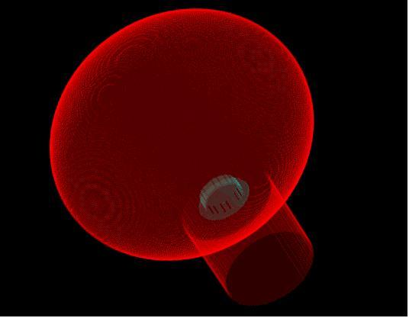
Développement et Caractérisation de photomultiplicateurs de nouvelle génération (X-HPD)
PLAN
Principe des photomultiplicateurs
Caractéristiques d’un PM hybride: le X-HPD
Résultat des simulations du X-HPD
Caractérisation des premiers prototypes hybrides
Simulation 3D d’un PM hémisphérique hybride

Slide 3
Principe des photomultiplicateurs
Principe des photomultiplicateurs
Caractéristiques du X-HPD
Résultat des simulations du X-HPD
Caractérisation des premiers prototypes
Les Photomultiplicateurs classiques
Photon incident
Photocathode
Pe
Multiplicateur:
Dynodes→Gain ~10⁷
Signal

Slide 4
Principe des photomultiplicateurs
Principe des photomultiplicateurs
Caractéristiques du X-HPD
Résultat des simulations du X-HPD
Caractérisation des premiers prototypes
Les Photomultiplicateurs classiques
Les capteurs de lumière hybrides (X-HPD)
Photon incident
Photon incident
Photocathode
Photocathode
p.e accélérés dans 25/30 kV
Pe
Scintillateur:
Gain de 1er étage
Multiplicateur:
Dynodes→Gain ~10⁷
P
M
T
Signal
Petit P.M. rapide:
Lecture du signal

Slide 5
Principe des photomultiplicateurs
Principe des photomultiplicateurs
Caractéristiques du X-HPD
Résultat des simulations du X-HPD
Caractérisation des premiers prototypes
Les Photomultiplicateurs classiques
Les capteurs de lumière hybrides (X-HPD)
Photon incident
Photon incident
Photocathode
Photocathode
p.e accélérés dans 25/30 kV
Pe
Scintillateur:
Gain de 1er étage
Multiplicateur:
Dynodes→Gain ~10⁷
P
M
T
Signal
Petit P.M. rapide:
Lecture du signal
Critères pour bons PMs:
- Efficacité de détection= Efficacité quantique(~20% Bi-alkali)*Efficacité de collection
- Gain
Résolution temporelle: incertitude sur le temps de détection du signal lumineux
Sensibilité au champ magnétique terrestre

Slide 6
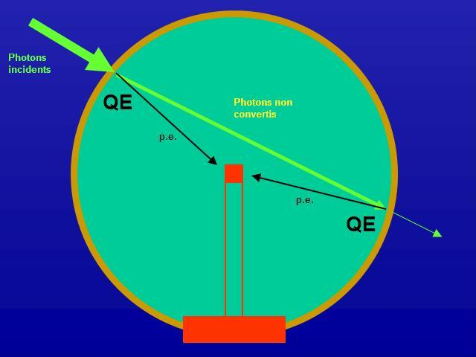
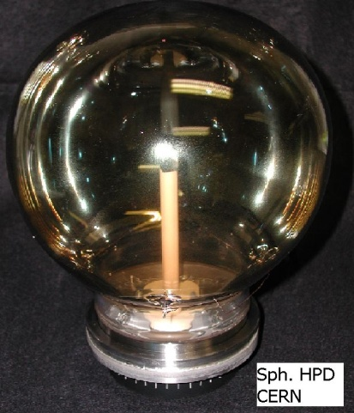
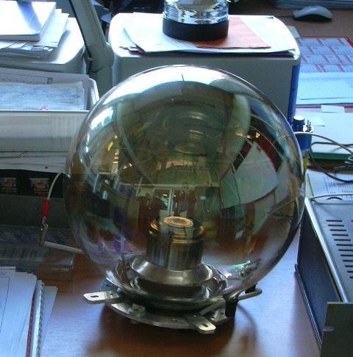
Caractéristiques du X-HPD
Principe des photomultiplicateurs
Caractéristiques du X-HPD
Résultat des simulations du X-HPD
Caractérisation des premiers prototypes
Photons incidents
Géométrie sphérique:
Efficacité de détection doublée (double passage par la PC)
Multiplicateur séparé:
Meilleure résolution temporelle (celle du pm de lecture)
Scintillateur :
Gain de 1er étage (30 photons/ keV)
Gain dans les dynodes du petit pm (10⁷)
Fort champ accélérateur:
Immunité contre le champ magnétique terrestre
Photons
non convertis
p.e

Slide 7
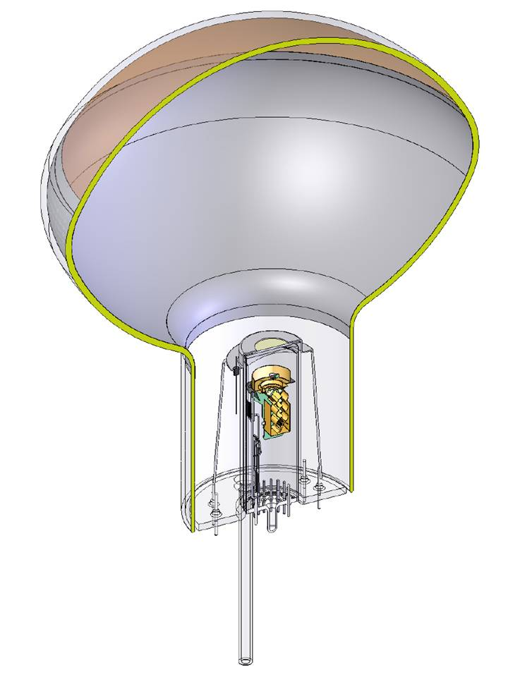
Résultat des simulations du X-HPD
Principe des photomultiplicateurs
Caractéristiques du X-HPD
Résultat des simulations du X-HPD
Caractérisation des premiers prototypes
Prototype Photonis étudié
Géométrie hémisphérique

Slide 8
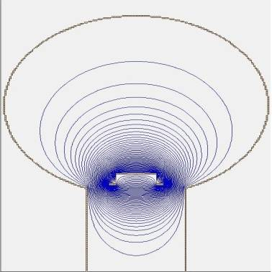
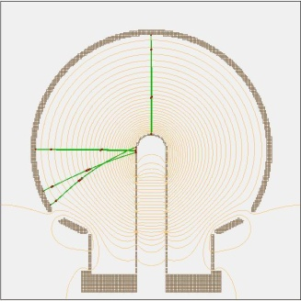
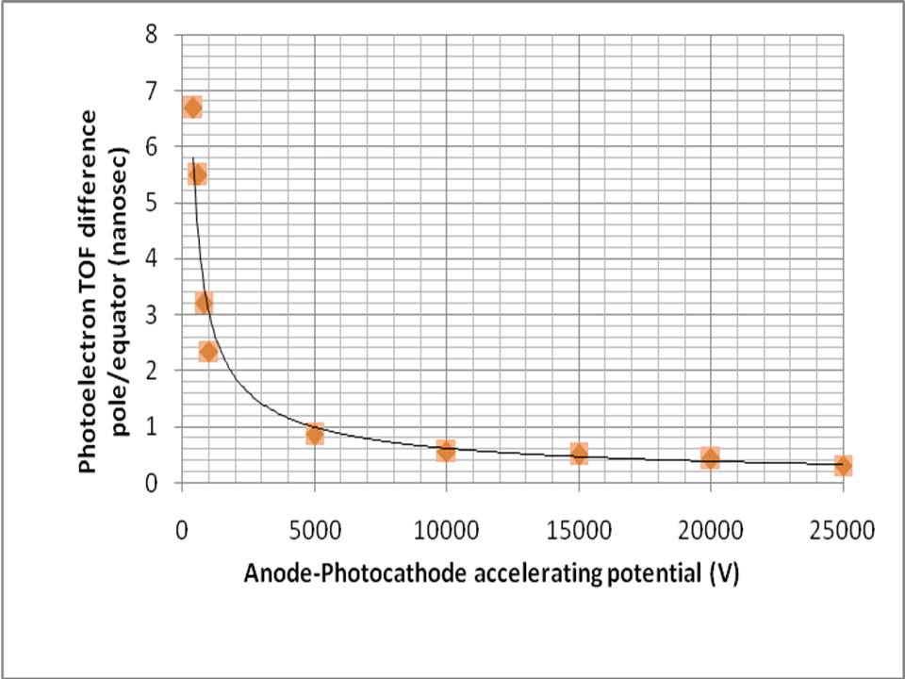
Résultat des simulations du X-HPD
Principe des photomultiplicateurs
Caractéristiques du X-HPD
Résultat des simulations du X-HPD
Caractérisation des premiers prototypes
Distribution du champ électrique
t_{TOP}-t_{EDGE}< 0.5 ns
@ 25kV
Non uniforme
Optimiser la sphéricité
Scintillateur au centre
Prototype Photonis
Géométrie hémisphérique

Slide 9
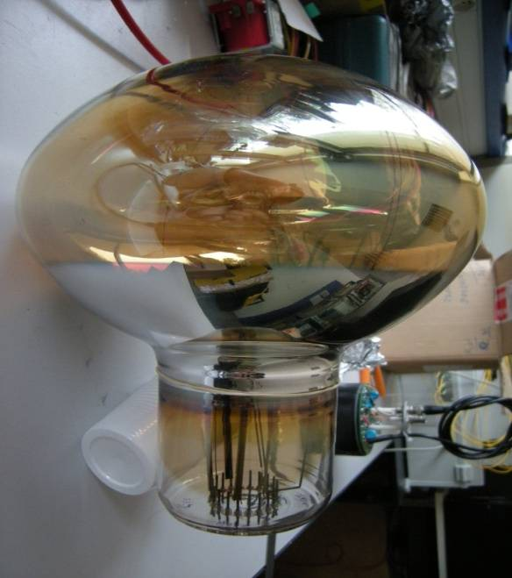
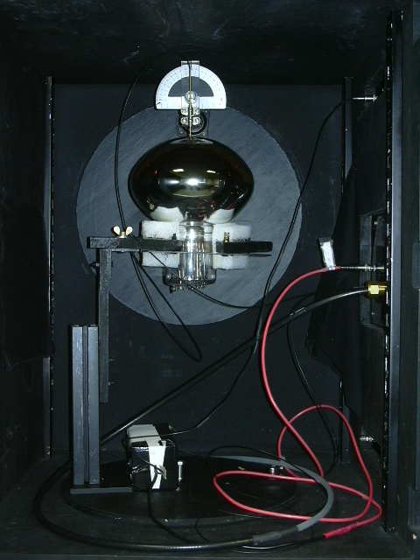
Caractérisation des premiers prototypes
Principe des photomultiplicateurs
Caractéristiques du X-HPD
Résultat des simulations du X-HPD
Caractérisation des premiers prototypes
θ
ϕ
3 Prototypes Photonis
Anode métallique à la place du scintillateur
➔ Tests de l’optique d’entrée seulement
Banc de test pour la mesure de l’effet double passage par la PC
→ Illumination ponctuelle
en angle polaire et zenithal

Slide 10
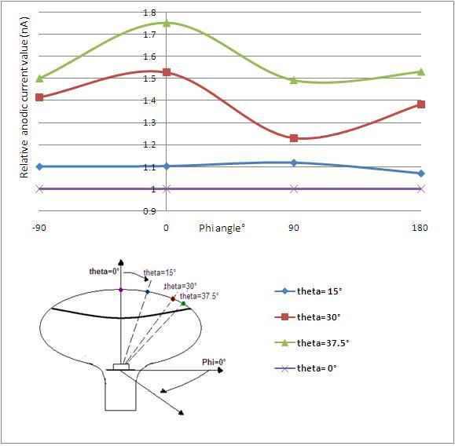
Caractérisation des premiers prototypes
Principe des photomultiplicateurs
Caractéristiques du X-HPD
Résultat des simulations du X-HPD
Caractérisation des premiers prototypes
Double passage par PC: Réponse I_{A}=f(ϕ, θ )
→zenith 40°:
Augmentation du courant +75%
➔Effet double passage vérifié sur le courant d’anode

Slide 11
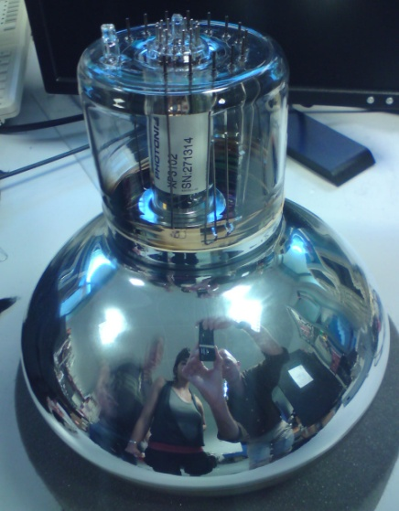
Conclusion
Résumé
Les simulations de l’optique d’entrée optent pour une géométrie sphérique avec scintillateur central.
Les premiers tests de l’effet double passage affirment une augmentation de courant jusqu’à 75%
→Article: I. Al Samarai et al: Nucl.Instr & Meth A 602(2009. 197-201)
Perspectives
- Tests sur X-HPD muni d’un scintillateur (cristal LYSO)
Élaboration d’une chaîne d’acquisition pour mesures
temporelles (Résolution temporelle,…) en cours.
Proto avec LYSO et petit pm en aval

Slide 12
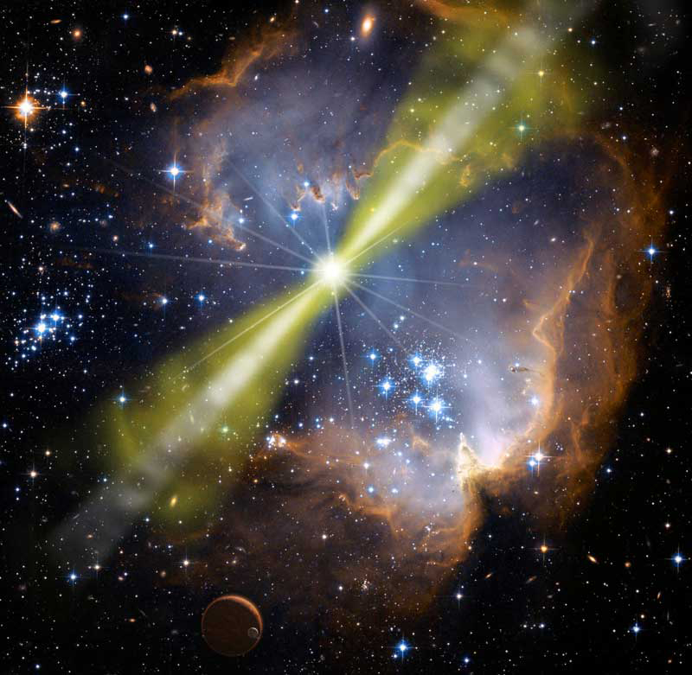
Détection de GRBs avec ANTARES
PLAN
Les sursauts gamma
Le projet TAToO pour la détection de GRBs
Les triggers TAToO
Stratégie d’observation et analyse d’images TAROT
Vue d’artiste d’un sursaut gamma L’explosion est fortement focalisée sur deux jets bipolaires
Crédit: NASA/Swift/Mary Pat Hrybyk-Keith and John Jones

Slide 13
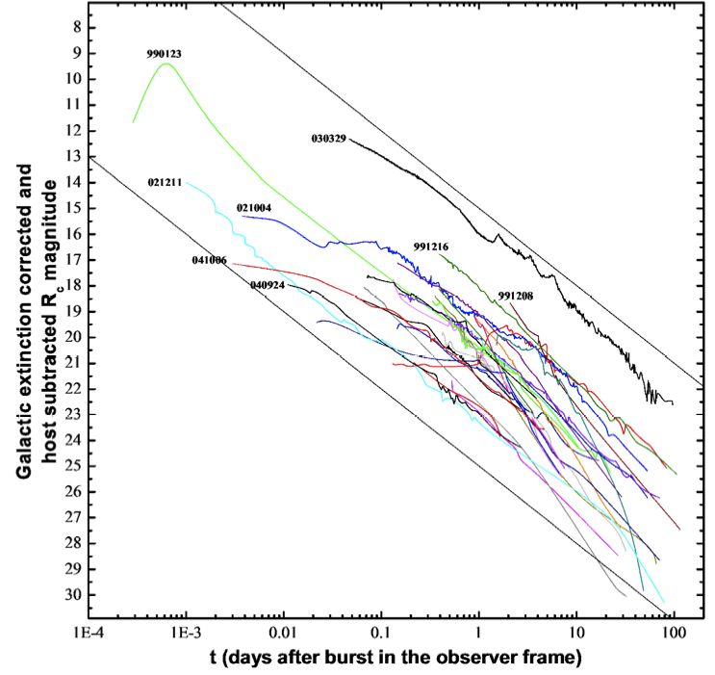
Les sursauts Gamma (GRBs)
Les sursauts gamma
Le projet TAToO pour la détection de GRBs
Les triggers TAToO
Stratégie d’observation et analyse d’images TAROT
Neutrinos de HE attendus dans les interactions photonucléaires
des rayons γ observés avec les protons accélérés dans
les chocs internes (énergie typique au-dessus de ~10 TeV)
GRB afterglow
Effondrement du cœur d’une étoile massive
F ~ t^{-1.2}
10 Minutes
Modèle des sursauts gamma et progéniteurs
After Glow :17-18 magnitude à 10 mn du sursaut

Slide 14
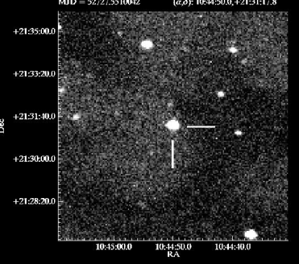
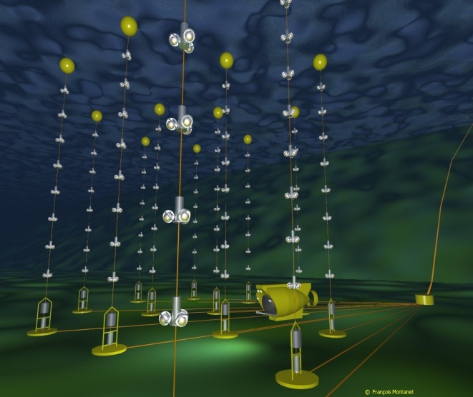
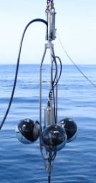
Le projet TAToO pour la détection de GRBs
Les sursauts gamma
Le projet TAToO pour la détection de GRBs
Les triggers TAToO
Stratégie d’observation et analyse d’images TAROT
Reconstruction On line
Trigger: doublet, triplet de neutrinos/ neutrino HE
Message d’alerte
- Évènements de grande pureté
- Bonne résolution angulaire
- 1 à 2 alertes par mois
14.5 m
350 m
ν
40 km
100 m
70 m
TAROT Sud (chili)
FOV :2° x 2°
Repositionnement rapide (10s)
Bonne sensibilité (V<19)
ANTARES: Réseau tridimensionnel de 900 PMs

Slide 15
Les triggers TAToO
Les sursauts gamma
Le projet TAToO pour la détection de GRBs
Les triggers TAToO
Stratégie d’observation et analyse d’images TAROT
Pour l’envoi de l’alerte:
Doublet/ triplet de neutrinos:
Même fenêtre spatiale (FOV du télescope TAROT)
Même fenêtre temporelle
Un évènement de haute énergie:
Sélection des évènements les plus énergétiques d’ ANTARES
Plus dominants que les doublets
➔ Nécessite une sélection plus stricte
Détection de doublets/ événement HE coïncidents avec un GRB dans le champ TAROT est une détection à 4-5 sigma.

Slide 16
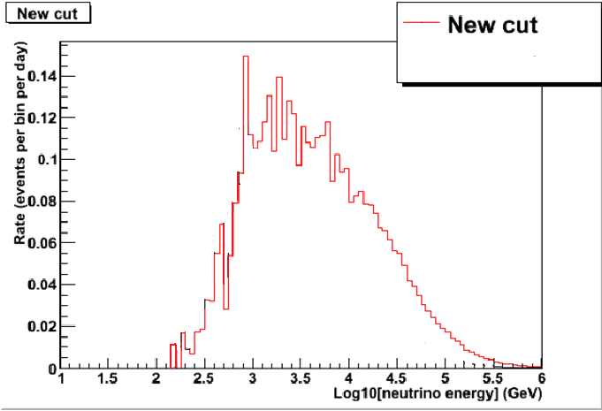
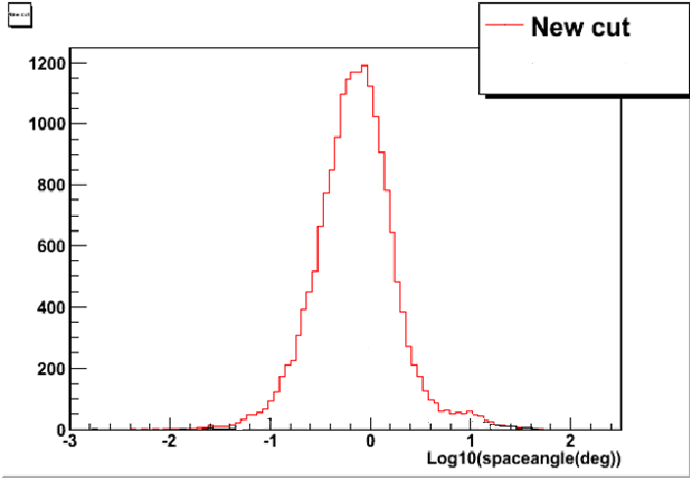
Les triggers TAToO
Les sursauts gamma
Le projet TAToO pour la détection de GRBs
Les triggers TAToO
Stratégie d’observation et analyse d’images TAROT
Optimisation du trigger « évènement de HE »
E _{moy} ~4 TeV
Ang. Resolution ~ 0.75°
➔ Données : Taux d’évènements / mois après coupures : 1.5+-0.4

Slide 17
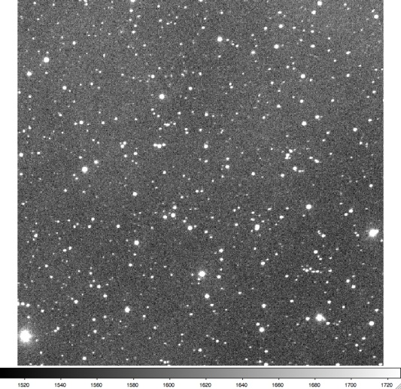
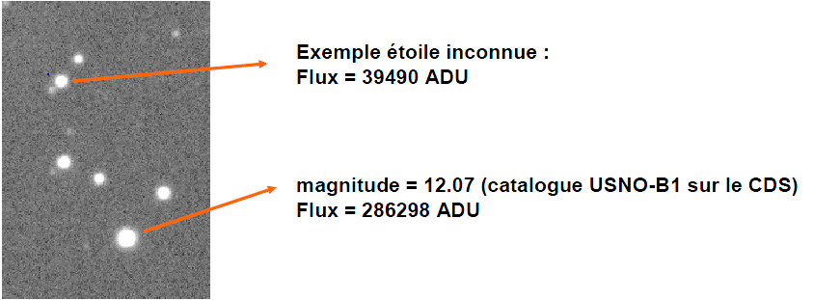
Stratégie d’observation et Analyse d’images TAROT
Les sursauts gamma
Le projet TAToO pour la détection de GRBs
Les triggers TAToO
Stratégie d’observation et analyse d’images TAROT
Image GRBs: T0
Image SNe: T0 +1, 3,9,27 jours
Image ~ 20 mn d’observation
1.Photométrie
2. Astrométrie
Mesure de la position de l’objet détecté:
- Position relative par rapport à une image référence
- Position absolue en consultant les catalogues
Calcul de la magnitude de l’objet détecté:

Slide 18
Conclusion
Résumé
- En alliant ANTARES avec un suivi optique, on peut gagner en sensibilité pour la détection de sources transitoires
Les coupures sont maintenant appliquées dans le trigger TAToO et le système est opérationnel
→ En attente d’alertes
Perspectives
Analyse d’évènements descendants pour activer TAROT Nord (Calerne -France)
- Analyse d’images TAROT

Slide 19
BACK UP

Slide 20
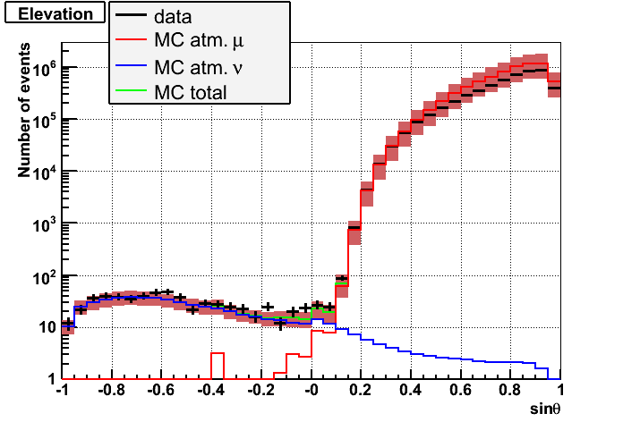
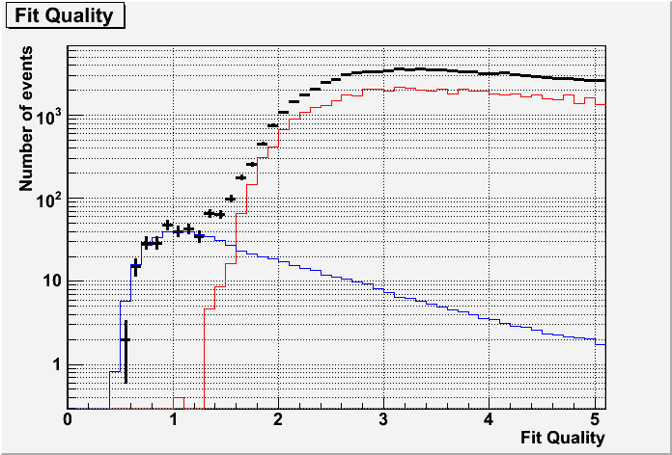
Le projet TAToO pour la détection de GRBs
Les sursauts gamma
Le projet TAToO pour la détection de GRBs
Les triggers TAToO
Résultat de l’optimisation du trigger
Stratégie d’observation et analyse d’images TAROT
Perspectives
Performances de la reconstruction « On-line » d’ ANTARES
Bon accord MC-Données
Reconstruction des traces en ~10 ms

Slide 21
Double passage par PC: Réponse I_{PC}=f(λ) à θ ∼ 45°
Résultat préliminaire
→Photocathode standard+ ’’double passage ~ Photocathode améliorée

